Slide 1


分数连乘
情境导入
合作探索
自主练习
回顾反思

Slide 2

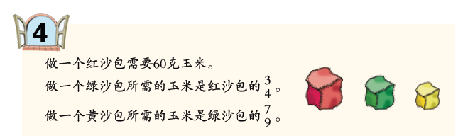



一、情境导入
一个红沙包需要60克
一个绿沙包所需的是
红沙包的
做一个绿沙包需要多少克玉米？
一个黄沙包所需的是
绿沙包的
做一个黄沙包需要多少克玉米？
从图中，你知道了哪些数学信息？
根据这些信息，你能提出什么问题？

Slide 3




二、合作探索
做一个黄沙包需要多少克玉米？
画图分析数量关系：
60克
红沙包：
单位“１”
3
4
（ ）克
绿沙包：
单位“１”
7
9
？克
黄沙包：
分步
综合
继续

Slide 4
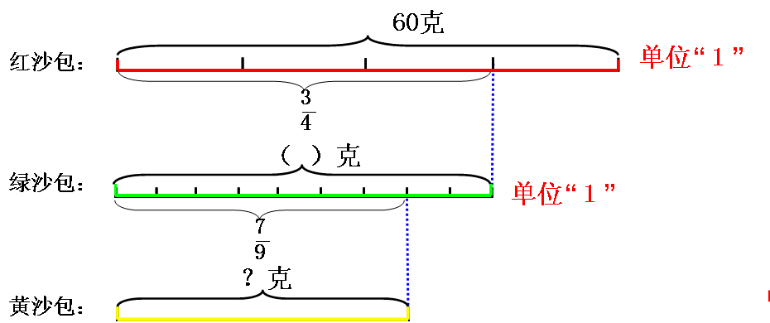

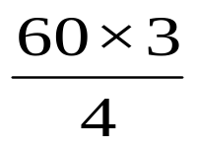

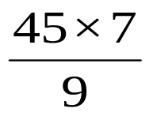

二、合作探索
做一个黄沙包需要多少克玉米？
要求做一个黄沙包需要多少克玉米，需先求出做一个绿沙包需要多少克玉米。
求做绿沙包需要多少克玉米，就是求60克的 是多少，用乘法计算。
15
60 ×
=
= 45（克）
1
求做黄沙包需要多少克玉米，就是求45克的 是多少，
用乘法计算。
5
45 ×
=
35（克）
=
1
1
返回
答：做一个黄沙包需要多少35克玉米。

Slide 5
二、合作探索
做一个黄沙包需要多少克玉米？
列综合算式：
60 × ×
5
15
1
=
60 × ×
1
3
=
35（克）
1
答：做一个黄沙包需要35克玉米。
返回

Slide 6
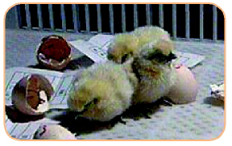
三、自主练习
14
―
15
1.鹅的孵化期是30天，鸭的孵化期是鹅的 ，
鸡的孵化期是鸭的 。鸡的孵化期是多少天？
3
―
4
14
―
15
3
―
4
30 × ×
1
7
2
14
―
15
3
―
4
=
30 × ×
1
2
1
= 21(天)
答：鸡的孵化期是21天。

Slide 7
三、自主练习
5
―
8
2.
一周岁儿童每天的睡眠时间占全天的 。小学生每天的睡眠时间是一周岁儿童的 。小学生每天的睡眠时间是几小时？
3
―
5
24
5
―
8
3
―
5
×
×
3
1
＝
24
×
5
―
8
×
3
―
5
1
1
= 9(小时）
答：小学生每天的睡眠时间是9小时。

Slide 8
三、自主练习
3. 计算。
8
3
5
9
22
7
×
×
×
×
15
8
9
14
27
11
1
1
1
1
8
3
5
1
2
1
＝
×
×
9
15
8
9
＝
×
22
×
7
3
1
3
14
27
11
＝
1
2
3
1
9
1
＝
1
3

Slide 9
三、自主练习
4. 计算。
1
3
5
×
3
×
×
8
×
4
3
4
6
5
1
1
1
1
3
2
5
2
3
×
＝
×
×
8
＝
×
4
3
4
6
5
1
1
2
1
1
＝
2
＝2

Slide 10
三、自主练习
1
―
4
3
―
5
5.一个长方体的长是60厘米，宽是长的 ，高是宽的 。
这个长方体的体积是多少立方厘米？
15
宽：
1
―
4
1
―
4
= 15（厘米）
60×
=
60×
1
3
高：
15×
3
―
5
=
3
―
5
15×
= 9（厘米）
1
体积：
60×15×9 = 8100(立方厘米)
答：这个长方体的体积是8100立方厘米。

Slide 11


